Slide 1
«Вільгельм Телль»
Остання завершена драма Шиллера.

Slide 2
Драма Ф. Шіллера розповідає про один з найдраматичніших епізодів боротьби швейцарців за свободу від поневолювачів. У драмі є колективний герой - Народ, тому твір «Вільгельм Телль» назвали народною драмою. У ньому змальовані широкі народні маси, і образи народних героїв.
Де відбуваються події драми «Вільгельм Телль»? У Швейцарії, на скелястому березі Фірвальдштетського озера, в замку барона Аттінгаузена, на дворі будинку Вільгельма Телля і ін.
Назвіть головних героїв драми. Це простий селянин-кантоністів Вільгельм Телль. Його дружина Гедвіга, Імперський намісник Герман Геслер. Хто з героїв з народу на початку драми закликає кантоністів до боротьби з загарбниками? Селянин Мельхталь, який закликає руйнувати замки тиранів: «Якщо ж живим я залишуся, а всі від страху за свої стада і хати, зігнете шиї під ярмом тирана, тоді я скличу в горах пастухів І там під вільною дахом неба, де бадьорий мужній дух і серце чисте, я розповім про злочини мерзенних ... »

Slide 3
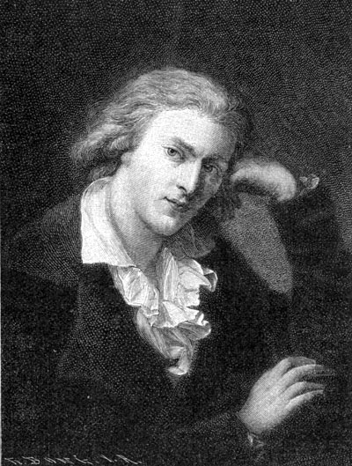
Чому Мельхталь стає на шлях боротьби? Він прагне помститися за осліпленого батька.
Як веде себе Вільгельм Телль? Він спочатку відмовляється від будь-яких дій, вважаючи, що війна не зачепить його у своєму домі: «Хто спритніший, обережний і обачний, На Бога лише сподівається і на себе, Той всяке лихо легко подолає ...». Він народжений для боротьби, так як сам говорить дружині: «Я не народився пастухом, - Я до іншої мети невтомно прагну і тоді лише тішуся життям, Коли кожен день борюся і здобуваю ...»
Йоганн-Фрідріх Шиллер

Slide 4
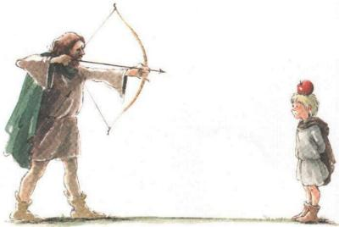
Як веде себе Гедвіга в драмі «Вільгельм Телль»? Дружина Вільгельма Телля Гедвіга закликає його бути обережним, подумати про дружину та дітей, не втручатися в колотнечі, залишатися вдома. Її аргумент: «Ти усім готовий служити і допомагати. Тобі ж ніхто в біді не допоможе ... »
Ілюстрація до твору.

Slide 5
Як веде себе Берта фон Брунек? Вона, заможна пані, закликає до боротьби з поневолювачами: «Хіба у людей є щось дорожче батьківщини? Чи є для серця щирого щось краще, чим бути невинних заступником і захищати їхні права? ». Їй прикро, що Руденц зраджує свій народ: «Ви про любові говорите і вірності? Раб Австрії, який ворогам продався, лихим гнобителям свого народу? ... Ви, кому природа і честь велять, її по-лицарськи обороняти, Ви кинули її й перебігли до ворогів - кувати їй кайдани! .. »Берта вважає, що боротьба за батьківщину це найсвятіша обов'язок людини:« І знай, боротися за рідний край - це битися за любов. Всім один загрожує нам ворог, одна свобода звільнить всіх! .. »

Slide 6
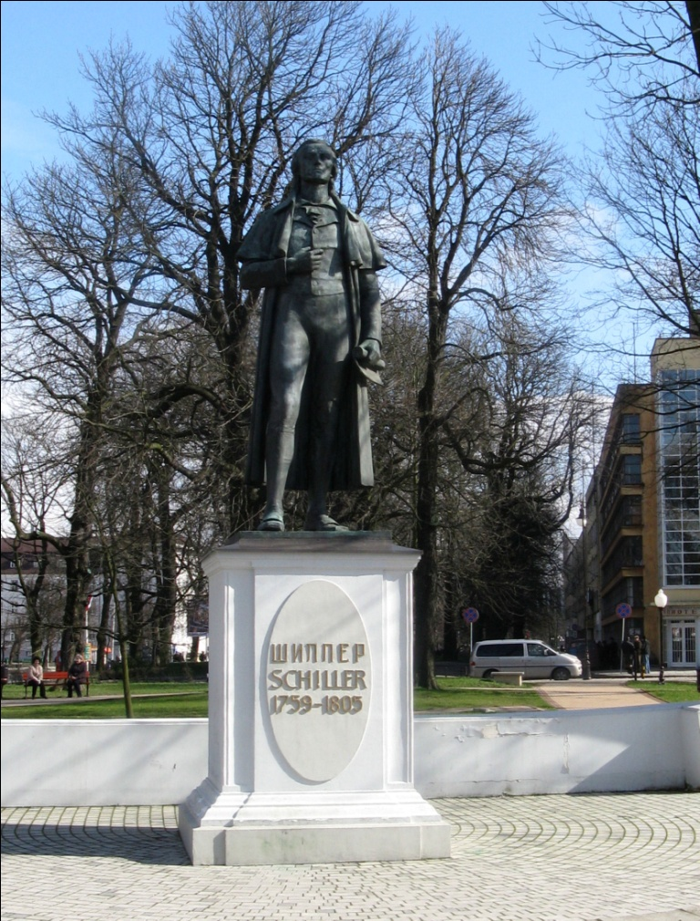
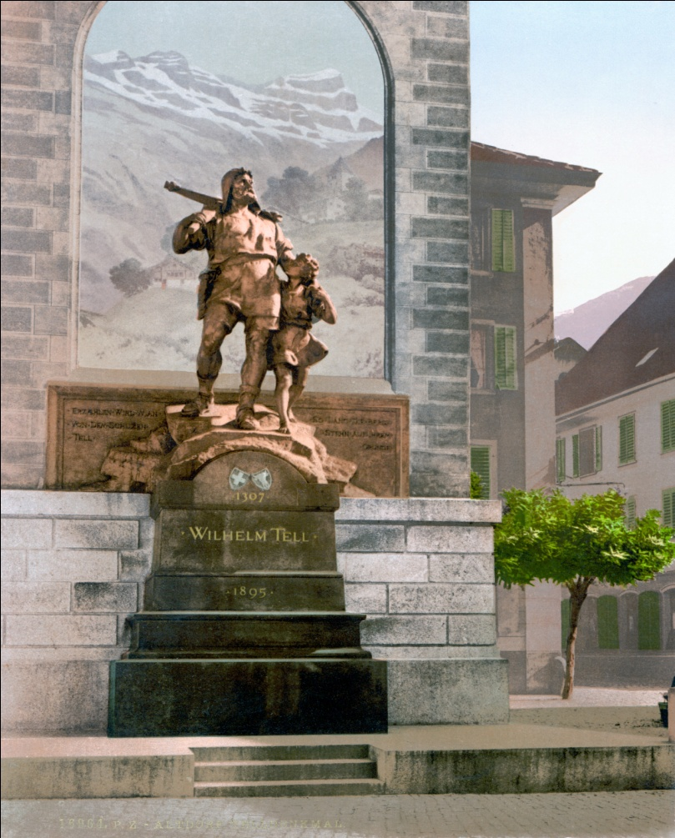
Який випадок змушує Вільгельма Телля боротися із загарбниками? Коли Геслер змушує його стріляти з лука в яблуко, яке він велів покласти на главу його сина Вальтера: «Убивцею стати рідної дитини! Нема дітей у вас, - вам не осягнуть, що серце батькове переживає! ... »Після пострілу він говорить Геслер:« Стрілою я цієї убив би вас, якби влучив я в свою дитину, - не помилився б тоді я вже напевно ... »Якими словами закінчується драма «Вільгельм Телль»? Весь народ тричі вигукує: «Свобода!», «Свобода», «Свобода», - і це найголовніше враження, з яким глядач вийде з глядацького залу.
Пам’ятник Шиллерну в Калінінграді.
Пам’ятник Вільгельму Теллю.

